Slide 1
第七章 存储系统(一)
秦磊华 计算机学院

Slide 2

本章主要内容
7.1 存储器概述
7.2 半导体存储器
7.3 主存的数据组织
7.4 主存与CPU的连接

Slide 3
7.1 存储器概述
1.存储器分类
1) 按存储介质分
(1)半导体存储器
双极型存储器 MOS存储器 : 速度快，断电信息丢失；
(2)纸介质存储器
⧫ 纸带: 信息外露，保存时间长；
(3)磁介质存储器
⧫ 磁芯、磁带、磁盘： 容量大，速度慢、体积大、保存时间长
(4)光介质存储器
⧫ CD-ROM CD-RW CD-R / DVD-ROM DVD-RW DVD-R: 便于携带，廉价，易于保存、保存时间长

Slide 4
7.1 存储器概述
1.存储器分类
2) 按存储方式分
(1)随机存储器
存取时间与物理位置无关 : 磁芯、半导体存储器
(2)顺序存储器
存取时间与物理位置无关 : 磁芯、磁带、光盘存储器等

Slide 5
7.1 存储器概述
1.存储器分类
3) 按读/写功能分
(1)只读存储器 (ROM)
内容采用特殊方法预先写入 : 不能采用常规写指令修改；
(2)读/写存储器
可读可写的存储器：读写指令均可访问。

Slide 6
7.1 存储器概述
1.存储器分类
4)按信息的可保存性分
(1)易失性存储器 (Volatile Memories)
断电后信息消失 : SRAM、DRAM；
(2)非易失性存储器(Non-Volatile Memories)
断电后信息不消失 : ROM、NVRAM、磁介质存储、光介质存储等。

Slide 7
7.1 存储器概述
1.存储器分类
5)按在机器中的作用分
(1)控制存储器：CPU内部，用于存放控制信号(微程序控制器)
(2)寄存器：CPU内部的暂存单元，速度快、容量有限
(3)高速缓冲存储器：处于CPU和主存之间，缓解二者间速度差异
(4)主存储器：存放指令和数据，CPU按地址直接随机存取的大容量存储器
(5)辅助存储器：磁盘、磁带等大容量存储器，CPU不能直接访问，速度慢

Slide 8
7.1 存储器概述
2.存储系统主要技术指标
存储时间
接收到读写命令到从存储器中读出或开始写入信息所经历的时间
存储周期
连续两次访问存储器所需要的最小时间间隔
存储器带宽
单位时间内存储器存取的信息量，Byte/s

Slide 9
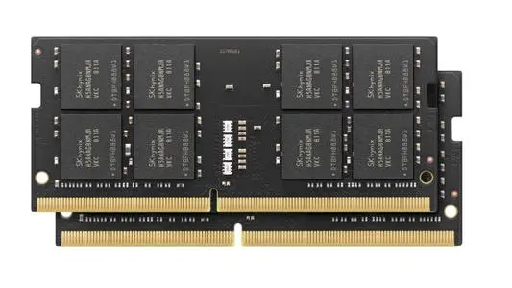
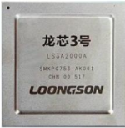
7.1 存储器概述
3.存储系统层次结构
存储程序
输入设备输入程序与数据,存储写操作
⧫ CPU取指令,存储读操作
原理
⧫ CPU执行指令期间读数据,存储读操作
CPU写回运算结果,存储写操作
⧫ 输出设备输出结果,存储读操作
程序控制

Slide 10
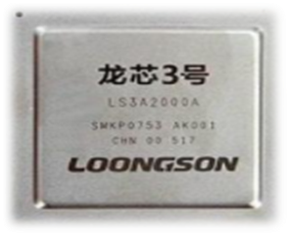
7.1 存储器概述
3.存储系统层次结构
1)主存速度够快吗？
2)主存容量够大吗？
3)存储器便宜吗？
4)能速度既快、容量又大，价格还便宜吗？

Slide 11
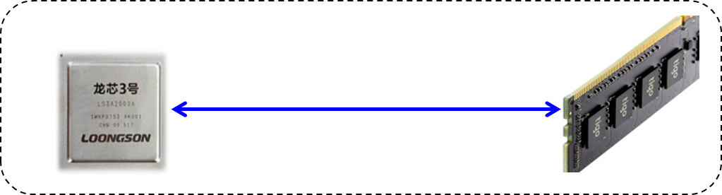
7.1 存储器概述
3.存储系统层次结构
主存增速与CPU增速不同步
指令执行期间多次访问存储器

Slide 12
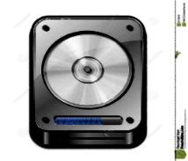

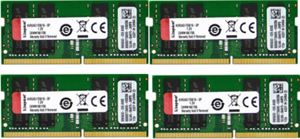
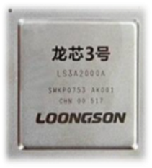
7.1 存储器概述
3.存储系统层次结构
主存 <---> 辅存
解决主存容量不足
寄存器
<1ns
1-2ns
高速缓存(SRAM)
Cache
10ns
主存(DRAM)
10ms
磁盘
磁带、光盘、网络存储系统
10s
Cache <---> 主存
解决CPU与主存速度不匹配
辅存
CPU访问到的存储系统具有Cache的速度，辅存的容量和摊平后的价格

Slide 13

7.1 存储器概述
3.存储系统层次结构
局部性原理
1
2
3
4
5
时间局部性:
现在被访问的信息2在不久的将来还将再次被访问;
时间局部性的程序结构体现：
循环结构
空间局部性：
现访问信息2 ，下一次访问2附近的其它信息。
空间局部性的程序结构体现：
顺序结构

Slide 14
7.2 半导体存储器
1.六管SRAM存储单元 (SRAM Cell—存储 1 bit)
X地址译码线
V_{DD}(5V)
工作管： T₁、 T₂
负载管： T₃、 T₄
门控管： T₅、T₆ 、T₇、T₈
T₃
T₄
T₅
T₆
T₁
T₂
V_{ss}(0V)
T₇
T₈
I/O
O/I
Y地址译码线

Slide 15
7.2 半导体存储器
1.六管SRAM存储单元 (SRAM Cell—存储 1 bit)
X地址译码线
V_{DD}(5V)
X地址选通
T5、T6管导通
A点与位线相连
⧫ Y地址选通
T7、T8管导通
A点电位输出到I/O端
写操作
T₃
T₄
T₅
A
B
T₆
T₁
T₂
V_{ss}(0V)
D
D
T₇
T₈
1
0
I/O
Y
I/O

Slide 16
7.2 半导体存储器
1.六管SRAM存储单元 (SRAM Cell—存储 1 bit)
X地址译码线
V_{DD}(5V)
X地址译码线
V_{DD}(5V)
T₃
T₄
T₃
T₄
T₅
A
B
T₆
T₅
A
B
T₆
T₁
T₂
T₁
T₂
V_{ss}(0V)
V_{ss}(0V)
T₇
T₈
T₇
T₈
1
I/O
I/O
0
0
I/O
I/O
1
Y地址译码线
Y地址译码线
T₁、 T₂ 构成的稳定互锁状态来保存1 bit 信息

Slide 17
7.2 半导体存储器
1.六管SRAM存储单元 (SRAM Cell—存储 1 bit)
X地址译码线
V_{DD}(5V)
X地址选通
T5、T6管导通
A点与位线相连
⧫ Y地址选通
T7、T8管导通
A点电位输出到I/O端
T₃
T₄
读操作
T₅
A
B
T₆
T₁
T₂
V_{ss}(0V)
D
D
T₇
T₈
I/O
Y
I/O

Slide 18
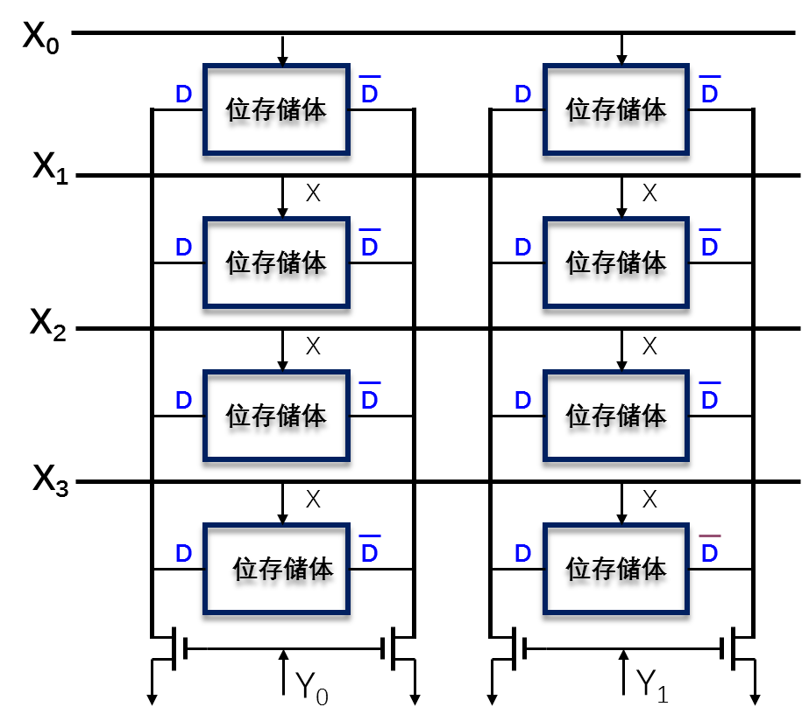
7.2 半导体存储器
2.SRAM存储单元封装与扩展
X地址译码线
X地址选通
Y地址选通
X
位存储体
D
D
存储器地址线
Y地址译码线
8单元需3根地址线
X: 行选择线
Y: 列选择线
D: 数据输出口
行译码输入2根
列译码输入1根
8×1位的存储单元(M ×N位)

Slide 19
7.2 半导体存储器
2.SRAM存储单元封装与扩展
X₀
0,0
0,1
0,63
…
4096
X₁
1,0
1,1
…
1,63
…
存储矩阵
12根地址线
…
…
64×64＝4096
…
X₆₃
行、列译码器输入各6根
63,0
63,1
63,63
…
I/O电路
Y₀
Y₁
Y₆₃

Slide 20
7.2 半导体存储器
2.SRAM存储单元封装与扩展
0
11
12
13
…
1k
1
X
地
址
译
码
n/2
位
地
址
输
入
21
22
23
…
2k
双译码结构
n
位
地
址
输
入
译码线
2
单译码结构
n
路
译
码
电
路
…
…
…
…
…
k1
k2
k3
…
kn
Y 地 址 译 码
2^{n}-1
n/2位地址输入
n位地址，2^{n}根译码线
n位地址，2*2^{n/2}根译码线

Slide 21
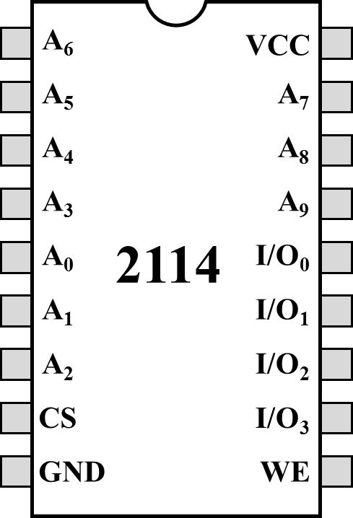
7.2 半导体存储器
3.SRAM存储芯片举例
双列直插式引脚部署
地址线: 10根
数据线(双向): 4根
读写控制线(Write Enable)
片选线(Chip Select)
电源线/地线
1
18
1K 个存储单元
每 个存储单元4bit
0:写 1:读
0:选中 1: 不选中

Slide 22
7.2 半导体存储器
4.DRAM存储单元 (SRAM Cell—存储 1 bit)
X地址译码线
V_{DD}(5V)
去掉两个负载管
提升存储密度
减少功耗
降低成本
关注栅极分布电容的作用
T₃
T₄
T₅
A
T₁
T₂
B
T₆
C₁
C₂
D
D
V_{ss}(0V)
T₇
T₈
I/O
I/O
Y地址译码线

Slide 23
7.2 半导体存储器
4.DRAM存储单元 (SRAM Cell—存储 1 bit)
X地址译码线
Y地址选通
T7、T8管导通
I/O端数据写入到位线
X地址选通
T5、T6管导通
A
B
写操作
T₅
T₆
T₁
T₂
C₁
C₂
V_{ss}(0V)
D
D
写入数据向C₂和C₁充放电
T₇
T₈
1
O/I
C₂和C₁上电荷使T₁、 T₂构成稳定互锁态
I/O
Y地址译码线
利用电容电荷存储数据

Slide 24
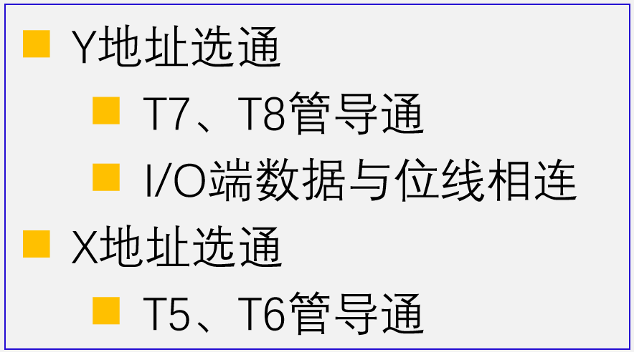
7.2 半导体存储器
4.DRAM存储单元 (SRAM Cell—存储 1 bit)
X地址译码线
读操作
A
B
T₅
T₆
T₁
T₂
C₁
C₂
V_{ss}(0V)
电容放电读出存储的信息
D
D
T₇
T₈
会有什么问题吗？
O/I
I/O
Y地址译码线
内容破坏

Slide 25
7.2 半导体存储器
4.DRAM存储单元 (SRAM Cell—存储 1 bit)
E_{D}
E_{D}
T₉
T₁₀
预充
X地址译码线
A
B
⧫ 外接大容量电容
⧫ 增设预充电控制电路
T₅
T₆
D
T₁
T₂
D
C₁
C₂
C_{D1}
V_{ss}(0V)
C_{D2}
T₇
T₈
I/O
O/I
Y地址译码线

Slide 26
7.2 半导体存储器
4.DRAM存储单元 (SRAM Cell—存储 1 bit)
E_{D}
E_{D}
⧫ 给出预充信号
T₉、T₁₀导通、E_{D}给C_{D}充电
⧫ 撤除预充信号
⧫ X地址选通 、Y地址选通
 T₅、T₆、 T₇、T₈导通
 C_{D1} 给 C₂充电，C_{D2} 、C1被放电
预充
T₉
T₁₀
预充
X地址译码线
A
B
T₅
T₆
T₁
T₂
C₁
C₂
C_{D1}
C_{D2}
V_{ss}(0V)
D
D
 外接于I/O 和 I/O间的电流放大器判断读出1还是0
T₇
T₈
O/I
I/O
Y地址译码线
过程繁多！

Slide 27
7.2 半导体存储器
4.DRAM存储单元 (SRAM Cell—存储 1 bit)
E_{D}
E_{D}
T₉
T₁₀
预充
X地址译码线
⧫ 如何进一步提高存储密度？
保留核心，裁剪冗余
A
B
T₅
T₆
T₁
T₂
C₁
C₂
C_{D}
V_{ss}(0V)
C_{D}
D
D
T₇
T₈
I/O
O/I
Y地址译码线

Slide 28
7.2 半导体存储器
4.DRAM存储单元 (SRAM Cell—存储 1 bit)
X地址译码线
有电荷:1
无电荷:0
T₁
C
V_{ss}(0V)
D
T₂
Y地址译码线
I/O
读出后立即回写来保证破坏性读出

Slide 29
7.2 半导体存储器
5.DRAM存储器的刷新
E_{D}
E_{D}
T₉
T₁₀
预充
为什么需要刷新?
⧫ 刷新什么？
⧫ 刷新的方法？
X地址译码线
A
B
T₅
T₆
T₁
T₂
C₁
C₂
C_{D}
C_{D}
V_{ss}(0V)
D
D
T₇
T₈
O/I
I/O
Y地址译码线

Slide 30
7.2 半导体存储器
5.DRAM存储器的刷新
刷新：定期给栅极分布电容补充电荷，避免其电荷消耗引起信息丢失
维持工作管T₁、 T₂的工作状态，消耗栅极分布电容电荷
按行刷新(不完整的都操作)
存储体采用双译码结构，刷新地址计数器给出刷新行地址
刷新周期: 存储器两次完整刷新之间的时间间隔
栅极分布电容电荷泄漏临界值前必须进行刷新，称为最大刷新周期
刷新方式
集中式、分散式、异步式

Slide 31
7.2 半导体存储器
5.DRAM存储器的刷新
设刷新周期2ms，存储矩阵采用128行×128列，存储体读/写周期为0.5 μs
⧫ 集中刷新
2ms内共有 4000个读写周期 ( 2000/0.5 = 4000 )
读写/维持
刷新过程/ 死区
RW
RW
…
RW
刷新1
刷新2
…
128
500ns
500ns
刷新间隔2ms
集中刷新的存储器平均读写周期
T
= 2ms / (4000 – 128 ) = 0.5165μs

Slide 32
7.2 半导体存储器
5.DRAM存储器的刷新
设刷新周期2ms，存储矩阵采用128行×128列，存储体读/写周期为0.5 μs
⧫ 分散刷新
各刷分散分布于各读/写周期中，存储周期=读写时间+刷新时间 = 1 μs
存储周期
RW
刷新1
RW
刷新2
RW
…
RW
...
500ns
500ns
刷新间隔2ms
刷新周期内刷新了 2000次

Slide 33
7.2 半导体存储器
5.DRAM存储器的刷新
设刷新周期2ms，存储矩阵采用128行×128列，存储体读/写周期为0.5 μs
⧫ 异步刷新
将刷新分布在不同时间段，每时间段刷新一次；
2ms/128=15.5 微秒,即将128次刷新分散在128个15.5 微秒的时间段
RW
RW
…
刷新1
RW
RW
…
刷新2
500ns
500ns
15.5微秒
15.5微秒
T
= 2ms / (4000 – 128 ) = 0.5165μs

Slide 34
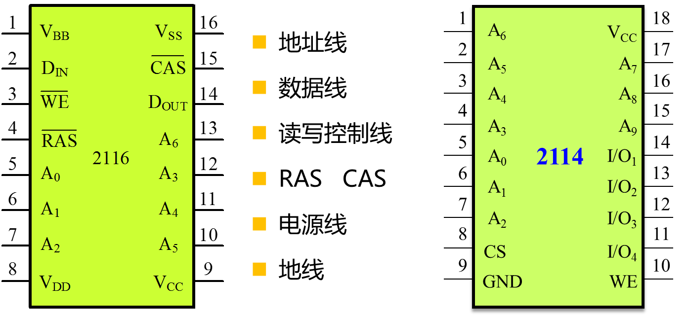
7.2 半导体存储器
6.DRAM芯片举例
2116 的容量？

Slide 35
7.2 半导体存储器
6.DRAM芯片举例
关于动态存储器刷新的几点说明：
不同材料不同生产工艺的动态存储器刷新周期不同，常见有2ms 、4ms、 8ms，刷新时间间隔不能超过刷新周期。
刷新按行进行，故需了解存储体行、列结构，即行译码器输出线数，同时考虑双译码原则。 如存储器由256K的存储单体构成时，行译码输出线为2⁹；若存储器由512K的单体构成，则行译码输出可以是2⁹或2¹⁰，但要说明，具体情况要查存储器手册。
刷新地址由专门器件----- 刷新地址计数器给出。

Slide 36
7.2 半导体存储器
6.DRAM芯片举例
思考: DRAM比SRAM慢的原因？
RAS：
行地址选通信号输入引脚，低电平有效，兼作芯片选择 信号。低电平时，表明芯片当前接收的是行地址；
CAS：
列地址选通信号输入引脚，低电平有效，表明当前正在接收的是列地址 ( 此时 行选择 应保持为低电平 )

Slide 37
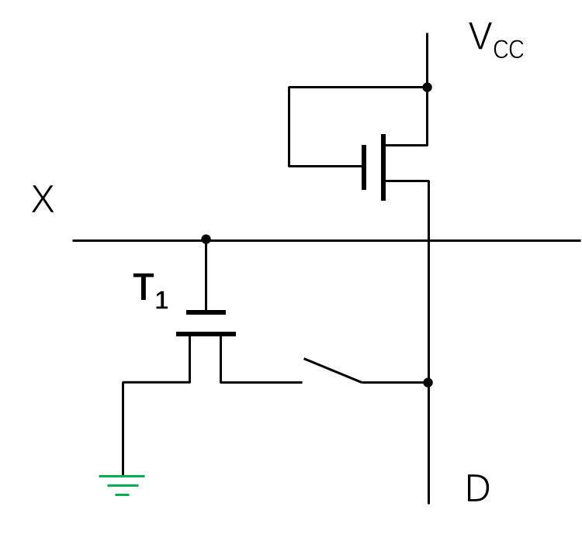

7.2 半导体存储器
7.只读存储器ROM
(1)掩模式只读存储器
1 单元
0 单元

Slide 38
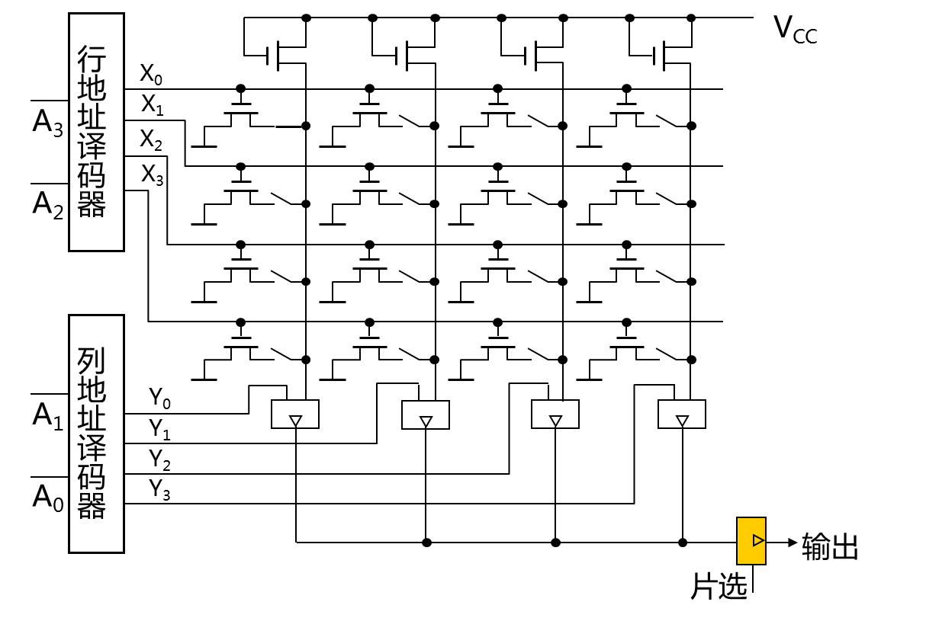
7.2 半导体存储器
7.只读存储器ROM
(1) 掩模式只读存储器

Slide 39
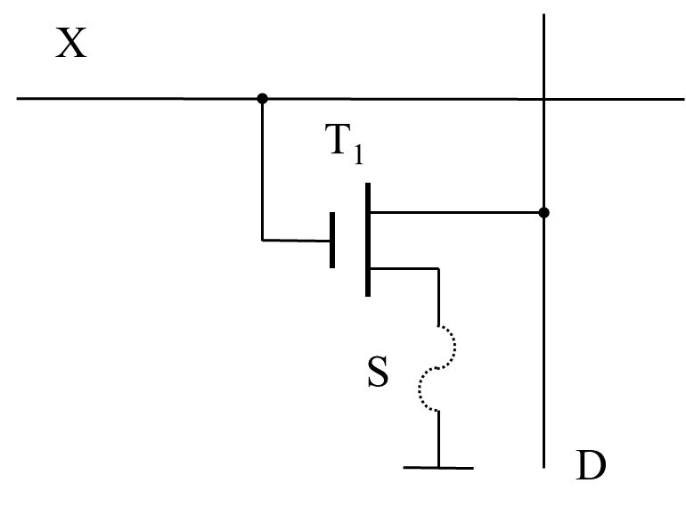
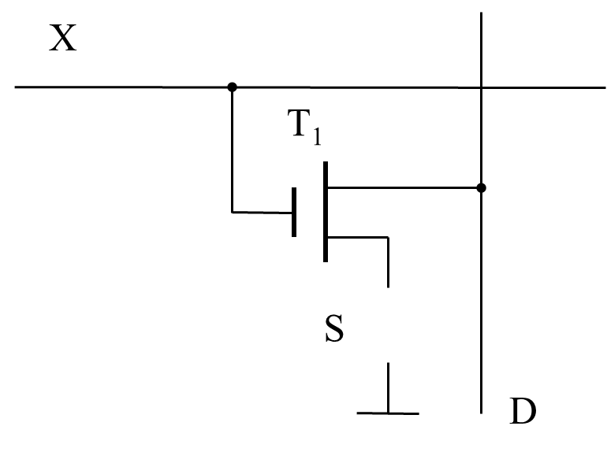
7.2 半导体存储器
7.只读存储器ROM
(2) 熔丝式只读存储器(可编程一次)
0 单元
1 单元

Slide 40
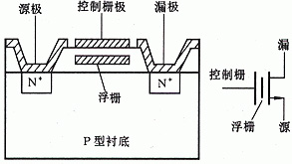
7.2 半导体存储器
7.只读存储器ROM
(3) EPROM: Erasable Programmable Read Only Memory
EPROM: 采用浮栅技术的可编程存储器，多采用N沟道叠栅MOS管(SIMOS)，
浮栅上无电荷时，栅极加控制电压，MOS管导通；浮栅上带负电荷时，衬底表面感应出正电荷，MOS管开启电压变高，若栅极加同样控制电压，MOS管处于截止状态。故SIMOS管可以利用浮栅是否积累有负电荷来存储二值数据。
i_{P}
浮栅无电子
浮栅有电子
V_{T1}
V_{T2}
V_{GS}
Notes:
高电压写，强紫外线照射下擦
http://www.360doc.cn/article/532901_467842271.html

Slide 41
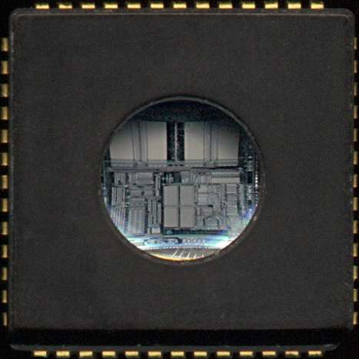
7.2 半导体存储器
7.只读存储器ROM
(3) EPROM: Erasable Programmable Read Only Memory
栅极
25V(D极)
写入数据前，浮栅不带电，要使浮栅带负电荷，须在其D、G极加上高压(如25V),使漏极及衬底间PN结反向击穿，产生大量高能电子，穿过薄氧化绝缘层堆积在浮栅上，从而使浮栅带有负电荷。浮栅上的电子没有放电回路，能够长期保存。
- - - -
- - - -
N
浮栅
N
P衬底
EPROM结构
用紫外线或X射线照射时，浮栅上的电子形成光电流而泄放，从而恢复写入前的状态。照射一般需要15至20分钟。
Notes:
高电压写，强紫外线照射下擦
http://www.360doc.cn/article/532901_467842271.html

Slide 42
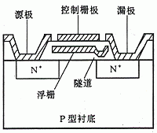
7.2 半导体存储器
7.只读存储器ROM
(4) EEPROM: Electrically Erasable Programmable read only memory
⧫ E²PROM采用浮栅技术，其浮栅延长区与漏区间形成一个厚度约为80埃的薄绝缘层，当漏极接地控制栅加高电压时，交叠区将产生强电场，使电子通过绝缘层到达浮栅。称为“隧道效应”，故该MOS管也称为隧道MOS管。
当控制栅接地漏极加正电压，则浮栅放电。隧道MOS管也是利用浮栅是否积累有负电荷来存储二值数据。与SIMOS不同的是隧道MOS管利用电擦除，且擦除速度要快。
隧道MOS管EEPROM结构图
⧫ E²PROM具有ROM的非易失性和类似RAM的功能，可随时改写(重复上万次)。该芯片内部备有升压电路,只需提供单电源即可，为数字系统设计和在线调试提供极大方便。
Notes:
http://www.360doc.cn/article/532901_467842271.html
1埃 = 0.1纳米

Slide 43
7.3主存的数据组织
1)存储字长与数据字长的概念
⧫ 存储字长：主存一个存储单元能存储的二进制位数的最大值；
⧫ 数据字长(字长)：计算机一次能处理的二进制数位数的最大值；
2)主存编址 !
计算机主存一般按字节编址,而计算机的字长也往往包含多个字节,如16、32和64位字长，分别为2、4、8个字节。
0 | 1 | 2 | 3
4 | 5 | 6 | 7
8 | 9 | 10 | 11
12 | 13 | 14 | 15
思考：你的主机主存容量为4G，以下哪项描述正确？
A. 4GB B. 4G×16bit C. 4G×32bit D. 4G×64bit
主存

Slide 44
7.3主存的数据组织
3)大端和小端存放
⧫ 数据有高、低位之分
⧫ 主存地址有高、低地址之分
主存地址
0
12H | 34H | 56H | 78H
Big-endian(大端)
高位字节先存
主存地址
4
0
8
4
12
8
12
主存地址
0
78H | 56H | 34H | 12H
Little-endian(小端)
低位字节先存
4
AX = 12345678H
8
12

Slide 45
7.3主存的数据组织
3)大端和小端存放
⧫ 大小端模式各有优势：小端模式强制转换类型时不需要调整字节内容，直接截取低字节即可；大端模式由于符号位为第一个字节，方便判断正负。
网络协议都采用Big-endian方式传输数据，Big-endian也称为网络字节序。

Slide 46
7.3主存的数据组织
3)大端和小端存放
#include<stdio.h>
#include<stdlib.h>
int CheckSystem()
{
union check
{
int i;
char ch;
}c;
c.i = 1;
return (c.ch == 1);
}
int main()
{ int ret = CheckSystem();
printf("ret : %d\n",ret);
system("pause");
return 0; }
⧫ 如何知道你的机器采用大端还是小端模式？
ret: 1
小端模式
若是大端模式
ret: ？
Notes:
显示为1，说明是小端

Slide 47
7.3主存的数据组织
4)按整数边界存放
⧫ 数据字长32位，则半字长16位，双字长64位
存储字长64位，则各类按整数边界对齐的数据存放如下：
字节
半字
双字
单字
半字
半字
64位
双字数据起始地址的最末三位为000(8字节整数倍),表示访问一个64位字；若访问其中的字节或半字则用低三位地址中的部分位来选择。
单字长整数边界对齐的起始地址末二位为00(4字节整数倍)
半字起始地址的最末一位为0(２字节的整数倍)。

Slide 48
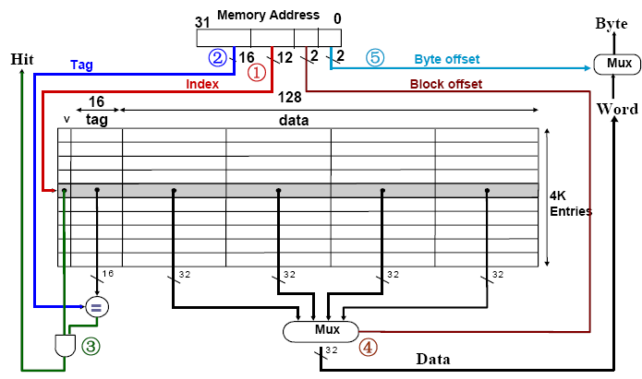
7.3主存的数据组织

Slide 49
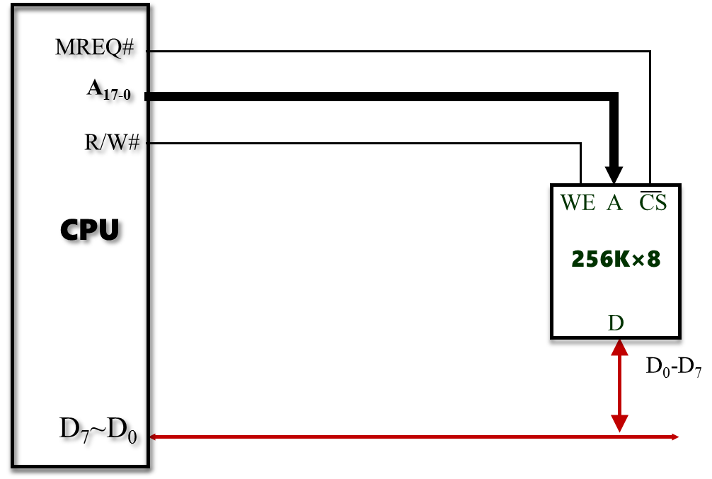
7.4 主存与CPU的连接
将CPU和存储器的地址线、数据线和控制信号线连接起来，CPU对存储器的读写操作,并满足CPU对主存容量和存储字长的要求。
存储器扩展的种类
位扩展 :当存储单体数据位不足时
⧫ 字扩展:当存储单体容量不足时
⧫ 字位同时扩展:当存储器单体数据位 和容量均不满足时

Slide 50
1.位扩展(存储器字长扩展)
7.4 主存与CPU的连接
位扩展时，多个存储单体并行工作，实现存储字长扩展。
所需存储单体数量: K= CPU数据线位数/ 存储单体数据位
例1 用256K×8位的SRAM芯片，构造256K×32位的存储器？
所需存储单体数量: K= 32/8 =4
CPU与各存储单体的连接如下图所示。

Slide 51
1.位扩展(存储器字长扩展)
7.4 主存与CPU的连接
MREQ#
A₁₇₋₀
A₁₇₋₀
R/W#
^{WE}
^{A}
^{CS}
^{WE}
^{A}
^{CS}
^{WE}
^{A}
^{CS}
^{WE}
^{A}
^{CS}
CPU
256K×8
256K×8
256K×8
256K×8
^{D}
^{D}
^{D}
^{D}
D₀~D₇
D₈~D₁₅
D₁₆~D₂₃
D₂₄~D₃₁
D₃₁~D₀
存储单体并行工作的实现方法

Slide 52
2.字扩展(存储器字长扩展)
7.4 主存与CPU的连接
字扩展时，多个存储单体在片选信号的控制下分时工作，实现存储容量扩展。
所需存储单体数量: K= CPU地址线位数/ 存储单体地址线
= 目标存储器容量/存储单体存储容量 （注意单位统一）
例2 用256K×8位的SRAM芯片，设计2048K×8位的存储器。
所需要的芯片数量: 2048K/256K = 2⁽²¹⁻¹⁸⁾ = 8
每个片选信号选择256K存储空间
2048K存储器
21根地址线
3根地址作为片选译码
256K存储芯片
18根地址线

Slide 53
2.字扩展(存储器字长扩展)
7.4 主存与CPU的连接
MREQ#
OE
3:8译码器
Y₀
Y₁
Y₇
A₂₀₋₀
A₂₀₋₁₈
A₁₇₋₀
R/W#
^{WE}
^{A}
^{CS}
^{WE}
^{A}
^{CS}
^{WE}
^{A}
^{CS}
^{WE}
^{A}
^{CS}
CPU
256K×8
256K×8
256K×8
256K×8
^{D}
^{D}
^{D}
^{D}
D₀~ D₇
D₀~ D₇
D₀~ D₇
D₀~ D₇
D₇~D₀

Slide 54
2.字扩展(存储器字长扩展)
7.4 主存与CPU的连接
A₂₀A₁₉A₁₈
A₁₇
A₁₆
A₁₅ …
A₀
0
0
0
0
0
.
.
0
00 0000H
256K
0
0
0
0
1
1
.
.
1
03 FFFFH
0
0
1
0
0
.
.
0
04 0000H
256K
1
0
0
1
1
1
.
.
1
07 FFFFH
0
1
0
0
0
.
.
0
08 0000H
…
…
0
1
0
1
1
.
.
1
0B FFFFH
…………………………………
256K
7
1
1
1
0
0
.
.
0
1C 0000H
1
1
1
1
1
.
.
1
1F FFFFH

Slide 55
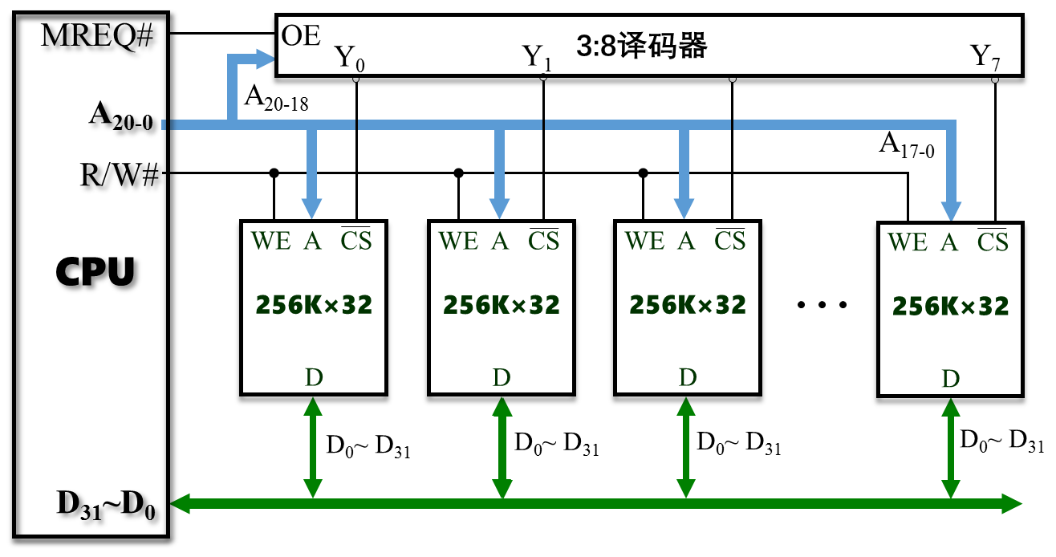
3.字位同时扩展
7.4 主存与CPU的连接
例3 用256K×8位的SRAM芯片，设计2048K×32位的存储器？
所需要的芯片数量: (2048K×32)/(256K ×8) = 32
WE
A
CS
^{WE}
^{A}
^{CS}
256K×8

Slide 56
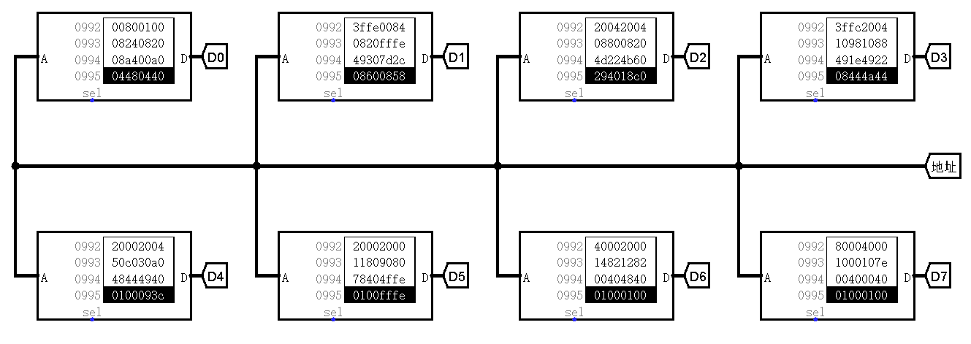
3.字位同时扩展
7.4 主存与CPU的连接
4片 4K*32
16K*32
16K*32
16K*32
16K*32
16K*32
16K*32
16K*32
16K*32
16*16点阵需256位才能显示一个汉字，原字库文件数据如何分布
用4片4K*32位的ROM 扩展并代替其中一片16K*32位器件

Slide 57
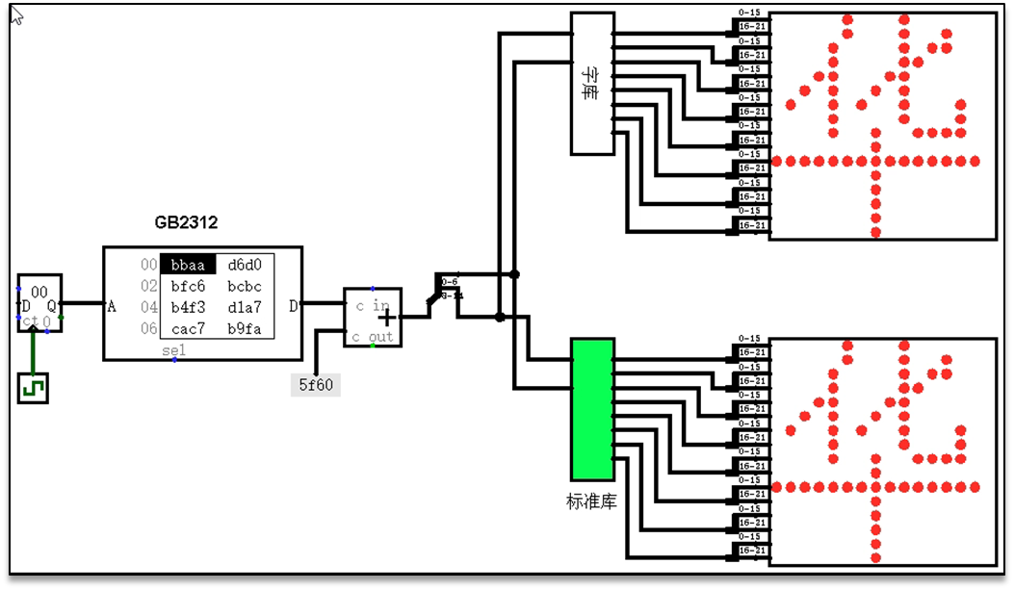
3.字位同时扩展
7.4 主存与CPU的连接

Slide 58
3.字位同时扩展
7.4 主存与CPU的连接
例4 某计算机的主存地址空间中 0x0000到3FFF为ROM存储区域、 0x4000到0x5FFF为保留地址区域、0x6000到0xFFFF为RAM地址区域。
RAM的控制信号为CS#和WE#，CPU地址线A₁₅~A₀，数据线D₇~D₀，控制信号有读写控制R/W#和访存请求MREQ#。
1)如ROM和RAM都采用8K×1芯片，画出与CPU的连接图
2)如ROM采用8K×8芯片，RAM芯片采用4K×8的芯片，画出与CPU的连接图
3)如ROM采用16K×8的芯片，RAM芯片采用8K×8的芯片，试画出与CPU连接图

Slide 59
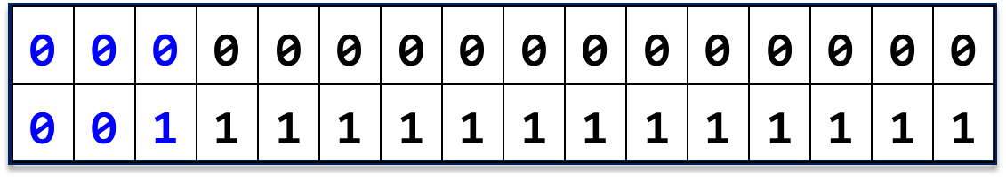
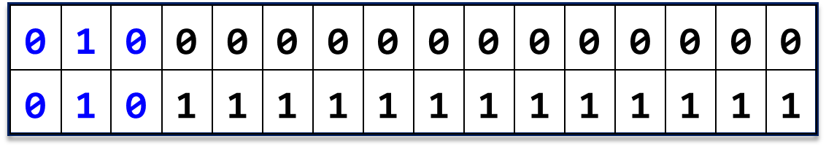
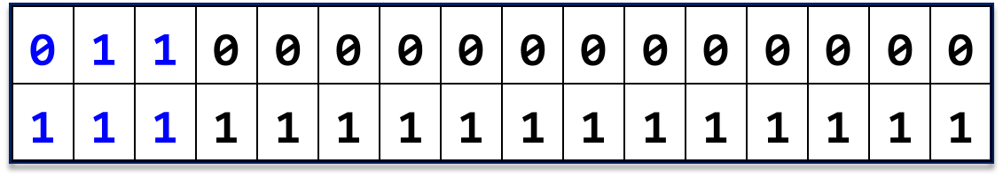
3.字位同时扩展
7.4 主存与CPU的连接
计算存储分布空间对应的存储容量：
0x0000 ~0x3FFF
16K ROM
0x4000~0x5FFF
8K保留区
0x6000 ~0xFFFF
40K RAM

Slide 60
3.字位同时扩展
7.4 主存与CPU的连接
1)如ROM和RAM都采用8K×1芯片，画出与CPU的连接图
CPU 16根地址线
片选译码输入3
每个片选选择8K空间
8K存储芯片
13根地址线
所需ROM芯片数量：(16K× 8)/(8K×1) =16
所需RAM芯片数量： (40K×8)/(8K×1) = 40
扩展方式：字位同时扩展
先用8片位扩展，构建8K×8 的ROM，再构建16K×8的ROM
先用8片位扩展，构建8K×8 的RAM，再构建40K×8的ROM
8K的保留区需要预留一根片选信号输出

Slide 61
3.字位同时扩展
7.4 主存与CPU的连接
MREQ#
OE
3:8译码器
Y₀
Y₁
Y₂
Y₃
Y₇
A₁₅₋₀
A₁₅₋₁₃
A₁₂₋₀
R/W#
^{A}
^{CS}
^{A}
^{CS}
^{WE}
^{A}
^{CS}
^{A}
^{CS}
^{WE}
^{A}
^{CS}
CPU
8K×1
8片ROM
8K×1
8片ROM
8K×1
8片RAM
8K×1
8片RAM
^{D}
^{D}
^{D}
^{D}
^{D}
D₇~D₀
D₇~D₀
D₇~D₀
D₇~D₀
D₇~D₀

Slide 62
3.字位同时扩展
7.4 主存与CPU的连接
2)如ROM采用8K×8芯片，RAM芯片采用4K×8的芯片，画出与CPU的连接图
所需ROM芯片数量：(16K× 8)/(8K×8) =2
所需RAM芯片数量： (40K×8)/(4K×8) = 10
扩展方式：位扩展
用2片8K×8 的ROM，扩展为16K×8的ROM
用10片4K×8 的RAM，扩展为40K×8的RAM
以4K RAM为目标，片选译码输入端4，产生16个片选信号
片选译码电路设计 ？
以8K ROM为目标，片选译码输入端3，产生8个片选信号

Slide 63
3.字位同时扩展
7.4 主存与CPU的连接
MREQ#
OE
Y₁
Y₃
3:8译码器
Y₇
Y₀
A₁₅₋₀
A₁₅₋₁₃
A₁₂₋₀
A₁₁₋₀
A₁₂
A₁₁₋₀
A₁₂
R/W#
&
&
&
&
CPU
^{A}
^{CS}
^{A}
^{CS}
^{WE}
^{A}
^{CS}
^{WE}
^{A}
^{CS}
^{CS}
^{WE}
^{A}
^{CS}
^{WE}
^{A}
^{CS}
8K×8
ROM
8K×8
ROM
4K×8
RAM
4K×8
RAM
4K×8
RAM
4K×8
RAM
^{D}
^{D}
^{D}
^{D}
^{D}
^{D}
^{D}
D₇~D₀
D₇~D₀
D₇~D₀
D₇~D₀
D₇~D₀

Slide 64
3.字位同时扩展
7.4 主存与CPU的连接
MREQ#
OE
Y₁
Y₃
3:8译码器
Y₇
Y₀
A₁₅₋₀
A₁₅₋₁₃
A₁₂₋₀
A₁₁₋₀
A₁₁₋₀
R/W#
问题？
CPU
^{A}
^{CS}
^{A}
^{CS}
^{WE}
^{A}
^{CS}
^{CS}
^{WE}
^{A}
^{CS}
8K×8
ROM
8K×8
ROM
4K×8
RAM
4K×8
RAM
^{D}
^{D}
^{D}
^{D}
^{D}
D₇~D₀
D₇~D₀
D₇~D₀
D₇~D₀
D₇~D₀

Slide 65
3.字位同时扩展
7.4 主存与CPU的连接
4:16译码器
MREQ#
OE
Y₁
Y₂
Y₃
Y₆
Y₇
Y₁₅
Y₀
A₁₅₋₀
A₁₅₋₁₂
A₁₂₋₀
A₁₁₋₀
A₁₁₋₀
R/W#
&
&
CPU
^{A}
^{CS}
^{A}
^{CS}
^{WE}
^{A}
^{CS}
^{WE}
^{A}
^{CS}
^{CS}
^{WE}
^{A}
^{CS}
^{WE}
^{A}
^{CS}
8K×8
ROM
8K×8
ROM
4K×8
RAM
4K×8
RAM
4K×8
RAM
4K×8
RAM
^{D}
^{D}
^{D}
^{D}
^{D}
^{D}
^{D}
D₇~D₀
D₇~D₀
D₇~D₀
D₇~D₀
D₇~D₀

Slide 66
3.字位同时扩展
7.4 主存与CPU的连接
3)如ROM采用16K×8的芯片，RAM芯片采用8K×8的芯片，画出与CPU连接图
请参照2自己完成

Slide 67
第一部分完

